Slide 1

Con una reflexión, nos sumamos al Día Nacional de Lucha contra la Corrupción
18 de agosto de 2016

Slide 2
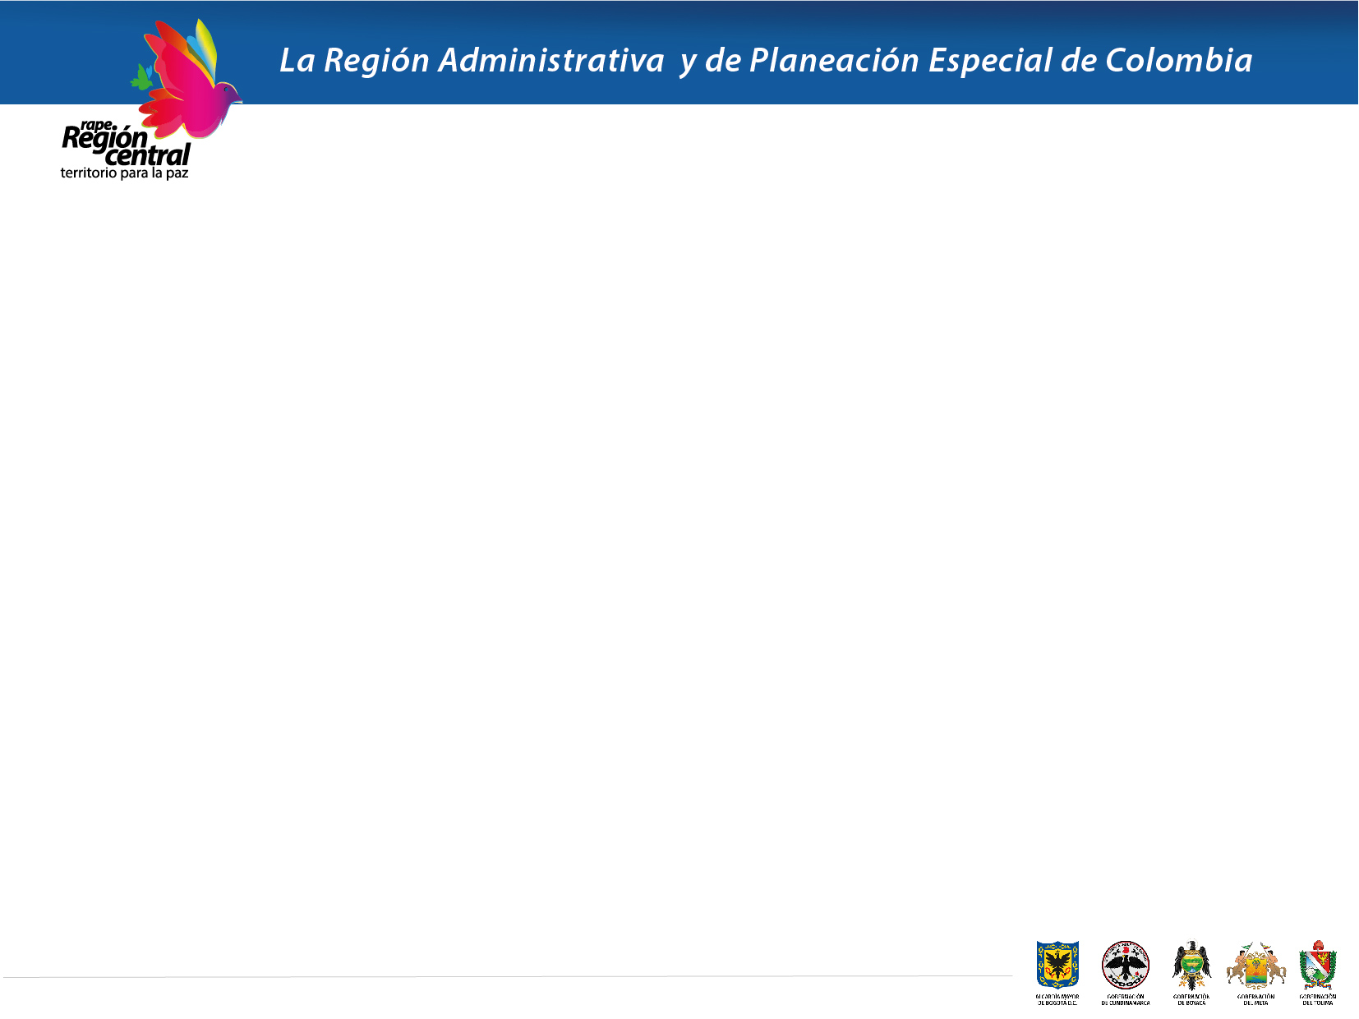


Objetivo
Hacerles cosquillas en el cerebro,
en el alma y en el corazón.
Invitarlos a que iniciemos una reflexión sobre la corrupción y la manera cómo podemos (¿debemos?) combatirla desde la Región Central.

Slide 3

El punto de partida
El compromiso de integridad y transparencia que suscribimos.
Las preguntas
¿Qué fue lo que nos comprometimos a combatir?
¿Cuál es la relación entre lucha contra la corrupción, transparencia e integridad?
¿Por qué, para qué y cómo combatir la corrupción?

Slide 4
¿Qué fue lo que nos comprometimos
a combatir?
En concordancia con la mayoría de definiciones de corrupción, les propongo que la entendamos como el abuso del poder social, político o económico, en beneficio particular y en detrimento de lo público.
Las preguntas
¿Es el síntoma o la enfermedad?
Si no es la enfermedad, ¿qué es entonces?
¿Qué hacer frente a la enfermedad (por qué hacer algo, para qué y cómo)?

Slide 5
Yo creo que la corrupción es el síntoma y no la enfermedad…
Que el problema es creer que la corrupción:
Es el problema y no la consecuencia del problema
Se resuelve con más leyes y más penas
sanción legal
vs.
sanción social
cultura punitiva
vs.
cultura preventiva
La corrupción no es el problema. Es la expresión de otros problemas

Slide 6
Que el problema es…
Ser parte de una cultura que no ha apropiado
el Estado Social de Derecho y que, en consecuencia:
No lo cuida ni defiende como lo hace en los otros ámbitos de la vida; por ejemplo, la familia.
No lo siente como su proyecto de vida colectivo.
Lo considera una responsabilidad de los decisores y de la administración pública.
En otras palabras
En el país prevalece un sistema de creencias que aprueba el abuso del poder, la captura del Estado por parte de intereses particulares, al llamado “vivo”, los atajos para lograr los objetivos, el “todo vale” y las justificaciones para incumplir la ley.

Slide 7
Que la corrupción va vestida de…
Abuso de poder
Negocio
Captura del Estado
Forma de validación social
Es el principal obstáculo para la realización del Estado Social de Derecho

Slide 8

Yo creo que la corrupción es el síntoma y no la enfermedad…
La enfermedad: en el país no se ha desarrollado, de manera sostenible, un sistema de creencias y comportamientos que valore y cuide lo público y, por esa vía, prevenga corrupción y promueva transparencia y la integridad.

Slide 9
Caldo de cultivo de la enfermedad
Hay dos escenarios que facilitan que no se privilegie el interés general y, por tanto, no se haga una gestión íntegra y transparente de lo público:
Desde la perspectiva ciudadana: creencias, comportamientos y condiciones que incentivan la cultura del atajo, el “todo vale”, la aprobación cultural del “vivo” y las justificaciones para incumplir la ley.
Desde la perspectiva institucional: maneras de decidir y gestionar lo público opacas, ineficientes y deshonestas, que generan oportunidades de corrupción.

Slide 10

¿Qué hacer entonces?
Generar cambios culturales sostenibles en la ciudadanía y en las instituciones, orientados a desarrollar comportamientos tendientes al cuidado y la gestión íntegra y transparente de lo público, para prevenir y sancionar la corrupción.

Slide 11

El enfoque
Preventivo de cambio cultural, ciudadano e institucional, y corresponsabilidad
Disminución de la impunidad
legal, moral y cultural

Slide 12
El enfoque
Solo la transformación de valores y creencias puede posibilitar cambios en los comportamientos y hábitos de las personas y, a su vez, desde estos, en las instituciones.
Las costumbres, los hábitos, las reglas de conducta, los conocimientos y todas las demás manifestaciones de la cultura tienden a sedimentarse, institucionalizarse y arraigarse en la conciencia de los individuos y en lo que podría llamarse “conciencia colectiva”. Por eso, son tan difíciles de cambiar.
El país necesita fortalecer las capacidades y los comportamientos ciudadanos que favorezcan normas sociales de transparencia, integridad y no tolerancia con la corrupción, y no solo el ideal prescrito por la ley y la moral. Es el reto propiciar un cambio cultural voluntario para disminuir la aprobación cultural y moral de la ilegalidad y aumentar la aprobación cultural y moral del cumplimiento de la ley y reducir la aprobación cultural del “vivo”, del “todo vale”, de los atajos y de las justificaciones “fueques” para violar la ley.
Partamos del concepto de cultura como el conjunto de actitudes, percepciones, creencias, tradiciones y conocimientos –y sus productos- que orientan el comportamiento y otorgan sentido al mundo entre las personas de una sociedad.

Slide 13
El enfoque
Motivaciones del comportamiento
Cada comportamiento individual es una respuesta a determinadas motivaciones. Tales motivaciones responden a una o más de tres tipologías: intereses, relacionados con la utilidad, la ganancia o el provecho; razones, definidas como los argumentos o las consideraciones que se aducen como motivos para los comportamientos (justificaciones de los comportamientos); emociones, que se definen como impulsos o reacciones ante determinados estímulos, ser humano, la alegría, la sorpresa, la tristeza, la aversión, el amor.
Sistemas de regulación del comportamiento
Los intereses, las razones y las emociones que motivan a los individuos están mediatizados por sistemas de regulación, cuyas principales funciones son las de orientar, poner límites y otorgar sentido a los comportamientos.
Los tres sistemas de regulación de los comportamientos son: la ley, o cuerpo de preceptos formales que establecen lo que está permitido en una sociedad y lo que no está, y emanan de una autoridad competente. La moral, o conciencia del individuo, desarrollada socialmente en un conjunto de preceptos éticos. Y la cultura, más relacionada con las costumbres o los modelos usualmente aceptados en una sociedad o un grupo social.

Slide 14
El enfoque
Existe una relativa independencia entre los tres sistemas reguladores del comportamiento, pues cada uno tiene características específicas.
La ley tiene como rasgos propios el emanar de una autoridad competente; es de obligatorio cumplimiento, aún si contradice la voluntad de los individuos, y, en general, tiene un carácter formal.
Las normas morales y las normas culturales no tienen ese vínculo con una autoridad, no son de obligatorio cumplimiento en el mismo sentido que la ley, y, en general, su carácter es informal, o al menos tienen grados de formalidad muy distintos a los de la ley.
Cada sistema de regulación, a su vez, comporta un conjunto de castigos específicos por el incumplimiento de sus normas: la privación de la libertad, multas y otras penas, en el caso de la ley; remordimiento e intranquilidad del individuo, en el caso de la moral, y condena o rechazo social, en el de la cultura.

Slide 15
¿Qué hacer entonces?
  Aumentar la valoración y corresponsabilidad ciudadana en la construcción y cuidado de lo público. Construir condiciones e incentivos para lograr una participación incidente e incluyente, y hacer del control social una herramienta que prevenga la corrupción y que promueva una gestión más íntegra, transparente y honesta de lo público.
Más Ciudadanía
  Fortalecer la capacidad institucional para mejorar la transparencia y la integridad en la gestión de lo público. Busca que los procesos y los controles institucionales se articulen para prevenir la corrupción y sancionarla, así como para para garantizar la gestión, la realización de los derechos y la observancia de los deberes.
Mejor Gestión
Mejores Decisiones
  Lograr que las decisiones sean transparentes y estén fundamentadas en argumentos técnicos y ajustadas al Estado Social de Derecho.

Slide 16
¿Por qué hacer algo?
Porque construimos un pacto social que debemos honrar
En aras de la convivencia, el desarrollo integral, el mejoramiento continuo de la calidad de vida y la construcción de un escenario en donde la vida digna fuera posible y en el que todos y todas pudiéramos vivir mejor, la sociedad pactó constituir un Estado Social de Derecho instaurado en la prevalencia del interés general.
Además, determinó como fines de ese Estado servir a la comunidad, promover la prosperidad general, garantizar la efectividad de los principios, derechos y deberes, facilitar la participación de todos en las decisiones y en la vida económica, política, administrativa y cultural, y asegurar la convivencia pacífica y la vigencia de un orden justo.
En consecuencia, es un deber de todos atenernos a tales mandatos: hacer prevalecer el interés general, participar y procurar un orden justo.

Slide 17
¿Para qué hacer algo?
Para garantizar la realización efectiva de los derechos fundamentales y el logro del bien común; para asegurar que los bienes y servicios públicos atiendan las necesidades de los ciudadanos, como debe ser.
En tanto el cumplimiento del Estado Social de Derecho no es discrecional, sino una disposición obligatoria de la Constitución Política, es imperativo poner en marcha acciones necesarias para prevenir y mitigar situaciones o escenarios propicios para el abuso de poder en detrimento del interés general y de la realización efectiva de los derechos.

Slide 18
¿Cómo actuar?
Tres caminos
Es la información sobre las actividades de los organismos públicos creada y puesta a disposición del público, con excepciones limitadas, de manera oportuna y en formatos de datos abiertos sin límites a la reutilización. Incluye la divulgación de información en respuesta a las solicitudes del público y de manera proactiva a iniciativa propia. También implica que la información clave acerca de los organismos privados, que gestionan recursos públicos, esté disponible, ya sea directamente o a través de organismos públicos.
Transparencia

Slide 19
La palabra integridad proviene del latín ínteger (entero) y es usada en diversas áreas de conocimiento con significados diversos, pero casi todos ellos vinculados a la idea de algo no dañado, algo que no ha perdido su entereza.
La integridad sería, así, pues, una virtud que garantiza que las acciones se basan en un marco de principios internamente consistente. Una persona que actúa de forma íntegra deriva sus acciones y creencias del mismo grupo de valores esenciales; en ella existe una solidez que se deriva de su honestidad y la consistencia de su carácter.
En suma, afirmamos de alguien que es íntegro cuando creemos que esa persona actúa de forma coherente con los valores, creencias y principios que afirma sostener.
¿Cómo actuar?
Tres caminos
Integridad

Slide 20
¿Cómo actuar?
Tres caminos
Incrementar la autorregulación y la regulación mutua frente al abuso de poder que atenta contra el interés colectivo.
Disminuir la impunidad social frente a la corrupción.
No tolerancia con la corrupción

Slide 21
Síntesis
Escenarios que alimentan la corrupción
Problemas específicos
Problema general
Creencias, comportamientos y condiciones que incentivan la cultura del atajo, el “todo vale”, la aprobación cultural del “vivo” y las justificaciones para incumplir la ley.
1
Ciudadanía desentendida de lo público
En el país no se ha desarrollado, de manera sostenible,
un sistema de creencias y comportamientos que
valore y cuide lo público y,
por esa vía, prevenga la corrupción y promueva la transparencia y la integridad.
Diagnóstico
Decisiones opacas
2
Maneras de decidir y gestionar lo público opacas, ineficientes y deshonestas, que generan oportunidades de corrupción.
3
Gestión ineficiente
Objetivo General: generar cambios culturales sostenibles orientados a desarrollar comportamientos tendientes al cuidado y la gestión íntegra de lo público para prevenir y sancionar la corrupción.
Más Ciudadanía
Mejores Decisiones
Mejor Gestión
Transparencia
Integridad
No tolerancia con la corrupción
Enfoque Preventivo de Cambio Cultural y Corresponsabilidad

Slide 22


